Slide 1
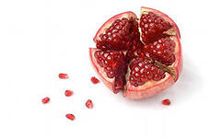
Здоровье-la santé
C‘est
une exigence de notre époque
une grande valeur de la vie
le style de vie
la joie
L'energie ,le dynamisme

Slide 2
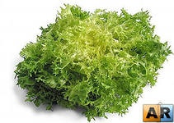
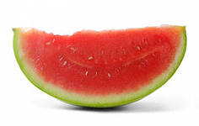
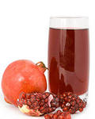
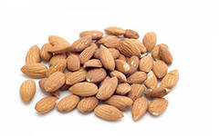
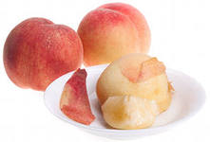
Здоровье- la santé
depend (Зависит)
du mode de vie
de l'activité physique
de l'alimentation
des habitudes
de l'environnement

Slide 3
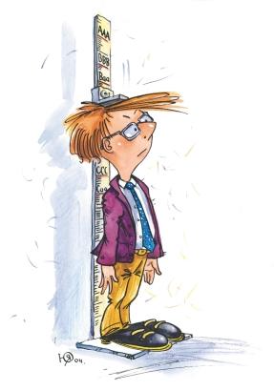
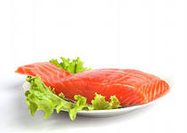
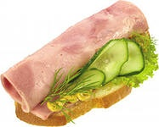
Сбалансированное питание
L'alimentation équilibrée
Pour grandir , il faut manger un peu de chaque groupe d'aliments et , prendre des repas équilibrés

Slide 4
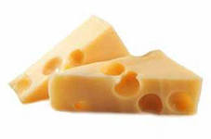
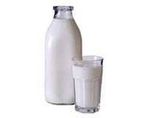
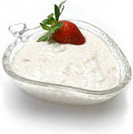
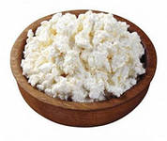
Les produits laitiers
le fromage
le lait
Молочные продукты
Ces produits ont beaucoup de calcium
les yaourts
la crème fraiche
le fromage blanc
C'est super pour avoir des os solides et de bonnes dents!

Slide 5
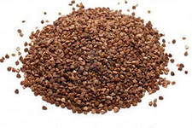
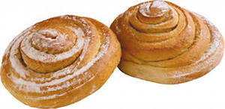
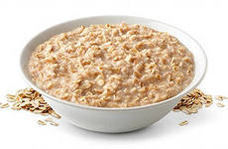
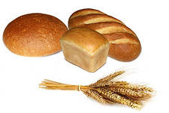
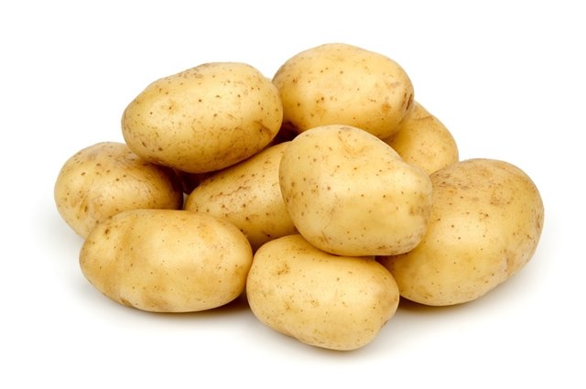
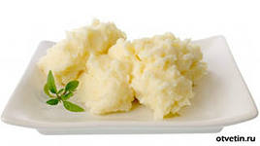
le pain
les céréales
les pommes de terre sont de vrais carburants
grace à eux , on deborde d'energie

Slide 6
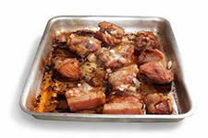
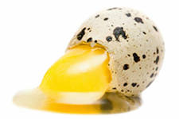
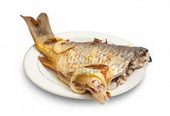
ces aliments sont importants pour avoir des forces
ils contiennent du fer
la viande
les oeufs
le poisson

Slide 7
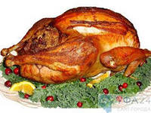
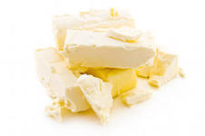
les matières grasses
L`huile
le beurre
le jambon
forment des réserves d'énergie
C'est utile pour avoir bien chaud.

Slide 8
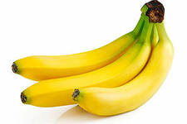
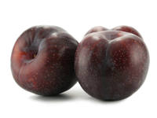
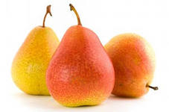
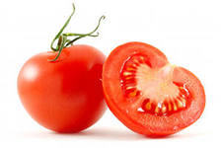
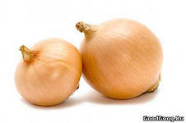
les fruits et les légumes ont beaucoup de vitamines
une banane
une prune
une poire
une cerise
une tomate
une carottе
un oignon

Slide 9
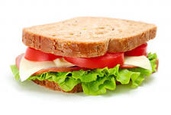
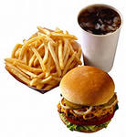
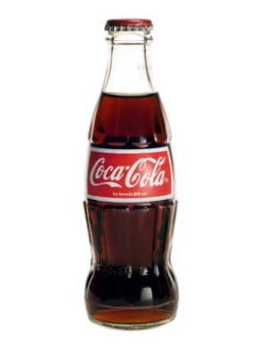
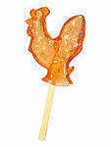
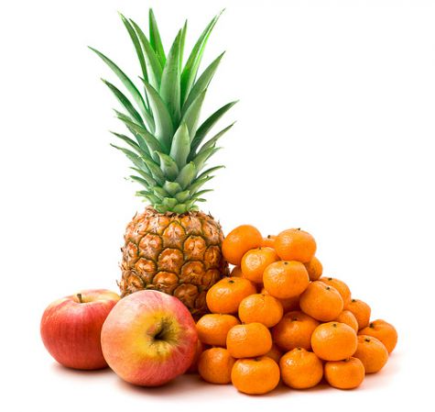
les régles de l'alimentation équilibrée:
-Manger un peu de chaque groupe d'aliments.
-Manger régulièrement.
-Manger léger
-Être attentif à la qualité de son alimentation.
-ne pas manger beaucoup de sucreries.

Slide 10
Je fais tout seul
Quels produits contiennent
le calcium?
Les produits laitiers.
Quels aliments sont importants pour avoir
des forces. Ils ont beaucoup de fer?
La viande,le poisson,les oeufs.
Je mange ces aliments parce qu’ils sont vrais carburants
Le pain,les cereales,les pommes de terre.
Les matieres grasses: l’huile, le beurre, le jambon.
Quelles matieres forment des reserves d’energie?
Les fruits et les legumes.
Il faut manger ces aliments pour ne pas tomber malade.

Slide 11
Je trouve une bonne explication
a. ces aliments sonts importants pour avoir des forces. Ils contiennent du fer.
Ces aliments sont utiles pour avoir bien chaud
Il faut manger des produits laitiers
b. c’est super pour avoir des os solides et de bonnes dents.
c. les matieres grasses forment des reserves d’energie.
On mange la viande, le poisson,les oeufs
PARCE QUE
Il est utile de manger des fruits et des legumes
d. le pain, les cereales, les pommes de terre sont vrais carburants.
Grace a ces aliments on deborde d’energie
e. Ils ont beaucoup de vitamines. La vitamine c’est a combattre la maladie.
1 2 3 4 5
с b a e d

